Slide 1
TRUNG TÂM TRỌNG TÀI QUỐC TẾ VIỆT NAM
Quản lý và giải quyết
tranh chấp trong mua bán
sáP nhập và nội bộ doanh nghiệp

Slide 2
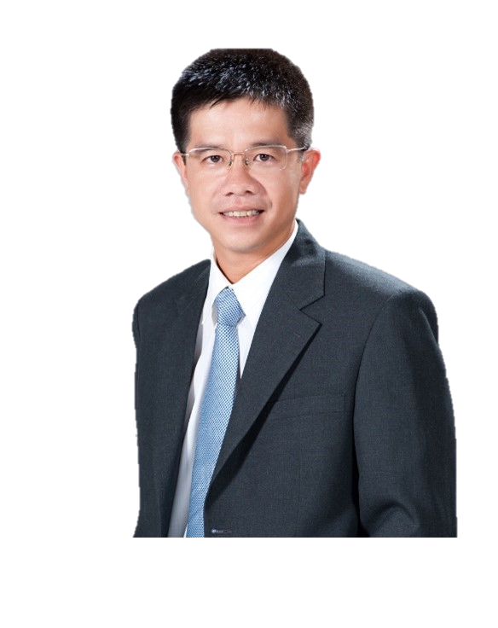
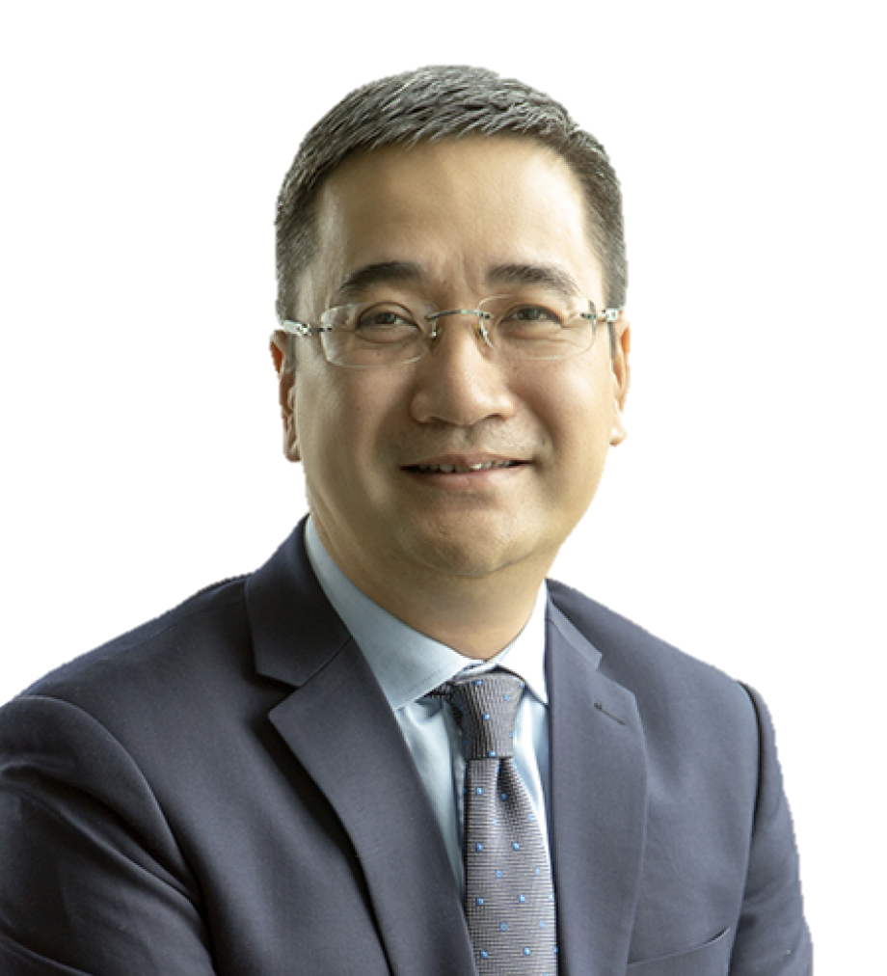
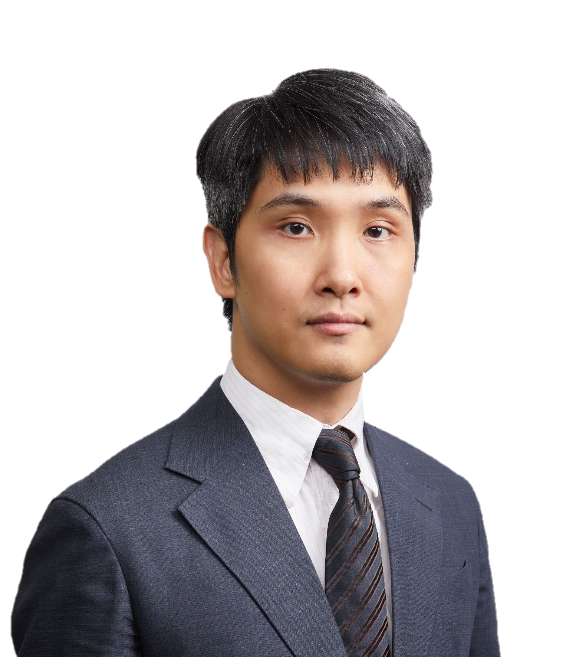
CÁC DIỄN GIẢ
LS. TRƯƠNG NHẬT QUANG
LS. NGUYỄN QUỐC VINH
LS. NGUYỄN NGỌC MINH
ÔNG HUỲNH ĐĂNG HIẾU
Luật sư điều hành
Công ty Luật YKVN,
Trọng tài viên Trung tâm Trọng tài
Quốc tế Việt Nam (VIAC)
Luật sư thành viên
Công ty Luật Tilleke & Gibbins
Trọng tài viên Trung tâm Trọng tài
Quốc tế Việt Nam (VIAC)
Luật sư thành viên
Công ty Luật TNHH Tư vấn Độc lập
(Dzungsrt & Associates)
Phó Trưởng phòng,
Ban Thư ký Trung tâm Trọng tài
Quốc tế Việt Nam (VIAC)

Slide 3
MỤC LỤC
1
Nhận xét chung về thị trường
3
Tình huống phổ biến
và các vấn đề có liên quan
2
4
Thực tiễn xét xử tại VIAC
Bài học từ kinh nghiệm thực tế

Slide 4
nhận xét chung về thị trường
Chủ yếu diễn ra trong công ty không đại chúng, có tính chất đầu tư tài chính. Bên mua thường là công ty nước ngoài và bên bán thường là công ty Việt Nam.
Chủ yếu là mua cổ phần thay vì là mua tài sản và phần lớn không có bảo đảm về tỷ lệ thu hồi vốn.
Thông tin về thẩm định pháp lý thường hạn chế, đặc biệt là thông tin công khai.
Hợp đồng theo hướng có lợi cho bên mua. Hợp đồng phức tạp thường được soạn thảo theo mẫu của Anh/Mỹ.
Ít xảy ra tranh chấp và trọng tài thường được chọn thay vì tòa án để giải quyết tranh chấp trong các giao dịch mua bán sáp nhập có yếu tố nước ngoài.

Slide 5
THỰC TIỄN XÉT XỬ TẠI VIAC
Theo thống kê của ban thư ký VIAC trong giai đoạn từ 2015 đến 2021:
Tổng cộng có 35 vụ việc.
Các vụ việc chủ yếu có yếu tố nước ngoài. Thường một bên là tổ chức, cá nhân nước ngoài.
Thông thường giá trị thấp hơn 10 triệu USD.
Không phải vụ nào cũng có sự tham gia của luật sư.
Luật điều chỉnh hợp đồng là luật Việt Nam.
Ngôn ngữ xét xử chủ yếu là tiếng Anh.
Thủ tục ngày càng gần với thông lệ quốc tế trong các vụ việc phức tạp. Có sự thống nhất về PO1 và chuyên gia xác định giá trị.

Slide 6
THỰC TIỄN XÉT XỬ TẠI VIAC
Kết luận của ABA về các vấn đề thường được giải quyết trong các giao dịch mua bán sáp nhập quốc tế:
Vi phạm cam đoan và bảo đảm.
Cơ chế xác định/điều chỉnh giá.
Thanh toán thêm dựa vào hiệu quả kinh doanh.
Vi phạm nghĩa vụ theo hợp đồng của một bên.
Điều kiện tiên quyết.
Bồi thường thiệt hại.
Các vấn đề khác (ví dụ tranh chấp cổ đông và lao động).
(Báo cáo ABA được Ủy ban Luật Kinh doanh của ABA chuẩn bị dựa trên điều tra tại hơn 30 nước (bao gồm cả Nhật Bản, Đài Loan, Thái Lan và Ấn Độ))

Slide 7
THỰC TIỄN XÉT XỬ TẠI VIAC
Các tranh chấp tại Việt Nam, trong đó có VIAC, thường tập trung vào 5 vấn đề sau trong danh sách của ABA:
Vi phạm cam đoan và bảo đảm.
Cơ chế xác định/điều chỉnh giá.
Vi phạm nghĩa vụ theo hợp đồng của một bên.
Bồi thường thiệt hại, phạt vi phạm và lãi chậm trả.
Tranh chấp cổ đông.

Slide 8
Tình huống phổ biến
và các vấn đề có liên quan
Đây là một khoản đầu tư tài chính giữa bên bán Việt Nam và bên mua nước ngoài.
Bên mua mong muốn kiểm soát công ty mục tiêu thông qua cử người quản lý và quyền phủ quyết.
Bên bán không trả hết giá mua cổ phần vào ngày hoàn tất và giữ lại một phần giá mua cổ phần được trả sau ngày hoàn tất.
Khi có vi phạm, bên bán có quyền chọn bán cổ phần cho bên mua ở mức thu hồi vốn nhất định.
Các bên phát sinh tranh chấp.
Bên mua đòi bồi thường thiệt hại và bồi hoàn trên cơ sở bên bán đưa ra cam đoan và bảo đảm sai, thậm chí là lừa đảo, và vi phạm thỏa thuận cổ đông.
Bên mua yêu cầu bên mua mua cổ phần ở mức thu hồi vốn theo thỏa thuận và chấm dứt hợp đồng.
Bên bán kiện ngược lại bên mua để đòi phần giá mua cổ phần chậm trả.
Bên bán kiện người quản lý của bên mua vì vi phạm nghĩa vụ người quản lý.

Slide 9
Tình huống phổ biến
và các vấn đề có liên quan
Các nguyên nhân phát sinh tranh chấp
Các vấn đề về nội dung.
Hòa giải và đàm phán để xử lý khác biệt.
Các vấn đề về thủ tục.
Chiến lược giải quyết các vấn đề tranh chấp.
Các vấn đề khác.

Slide 10
MỘT vài bài học
từ kinh nghiệm thực tế
1
Hiểu rõ kỳ vọng và ý định thương mại của nhau.
Nên thuê tư vấn ngay từ đầu.
4
Nếu cần giải quyết tranh chấp, cần chuẩn bị cả về các vấn đề liên quan đến nội dung và thủ tục.
2
Soạn hợp đồng cần rõ ràng và bảo đảm khả năng thi hành.
Không nên quy định quá phức tạp.
5
Tranh chấp có thể liên quan đến nhiều vấn đề khác nhau và không chỉ giới hạn ở hợp đồng mua bán cổ phần và thỏa thuận cổ đông.
3
Cố gắng hòa giải và đàm phán thay vì đợi kết quả giải quyết tranh chấp.
6
Cần chuẩn bị tinh thần để giải quyết tranh chấp ở mọi mặt trận.

Slide 11
TRÂN TRỌNG CẢM ƠN!
TRUNG TÂM TRỌNG TÀI QUỐC TẾ VIỆT NAM (VIAC)
Trụ sở tại Hà Nội:
Địa chỉ: Tầng 6 Tòa tháp VCCI,
Số 9 Đào Duy Anh, Đống Đa, Hà Nội
SĐT: (+84)243.574.4001 - Fax: 0243.574.3001
Chi nhánh tại TP. Hồ Chí Minh:
Địa chỉ: Tầng 5 tòa nhà VCCI,
Số 171 Võ Thị Sáu, Quận 3, TP. Hồ Chí Minh
SĐT: (+84)283.932.1632 - Fax: 0283.932.0119
Email: info@viac.org.vn | Website: www.viac.vn

